Slide 1


Харківський національний медичний університет
Кафедра медичної та біоорганічної хімії
«Медична хімія»
Лекція № 8
Розчинність речовин.
Лектор: доцент Петюніна В.М.

Slide 2
План лекції
Розчинність речовин:
а) газів у рідинах. Газові закони і їх значення для процесів життєдіяльності.
б) рідин і твердих речовин у рідинах.
2. Розподіл розчиненої речовини між двома рідинами, які не змішуються.
3. Величини, що характеризують кількісний склад розчинів.

Slide 3
Розчинність речовин
Розчинність – це мимовільний процес, що відбувається за рахунок дифузії молекул або іонів із області з більшою концентрацією в область із меншою концентрацією, у результаті чого речовина рівномірно розподіляється у повному об’ємі розчину.
Розчинність залежить від температури, зовнішнього тиску, природи речовини, що розчиняється, і розчинника.

Slide 4
Розчинність газів у рідині
Залежить від:
Температури. Так як процес розчинення газу у рідині екзотермічний зниження температури підвищує розчинність;
Тиску. За принципом Ле-Шательє підвищення тиску збільшує розчинність газу у рідині;
Наявність електролітів. Знижує розчинність газів у рідині.

Slide 5
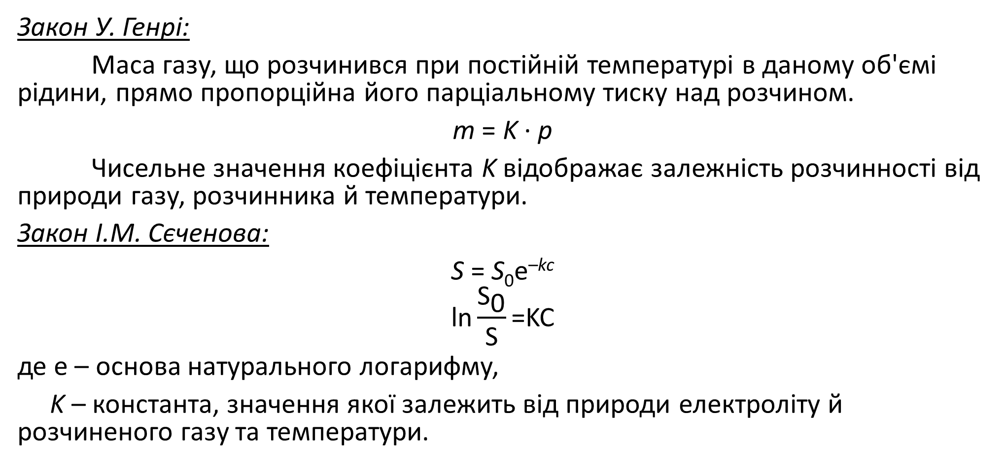
Газові закони
Закон У. Генрі:
Маса газу, що розчинився при постійній температурі в даному об'ємі рідини, прямо пропорційна його парціальному тиску над розчином.
m = K ∙ p
Чисельне значення коефіцієнта K відображає залежність розчинності від природи газу, розчинника й температури.
Закон І.М. Сєченова:
S = S₀e^{–kc}
$$\text{ln}\frac{{\text{S}}_{\text{0}}}{\text{S}}\text{=}\text{KC}$$
де e – основа натурального логарифму,
K – константа, значення якої залежить від природи електроліту й розчиненого газу та температури.

Slide 6
Розчинність твердих і рідких речовин у рідинах
Розчинність більшості твердих речовин залежить від температури й не залежить практично від тиску.
Підкоряється правилу «подібне розчиняється у подібному».
Розчинення рідини у рідині залежить насамперед від природи розчинника й речовини, що розчиняється.

Slide 7
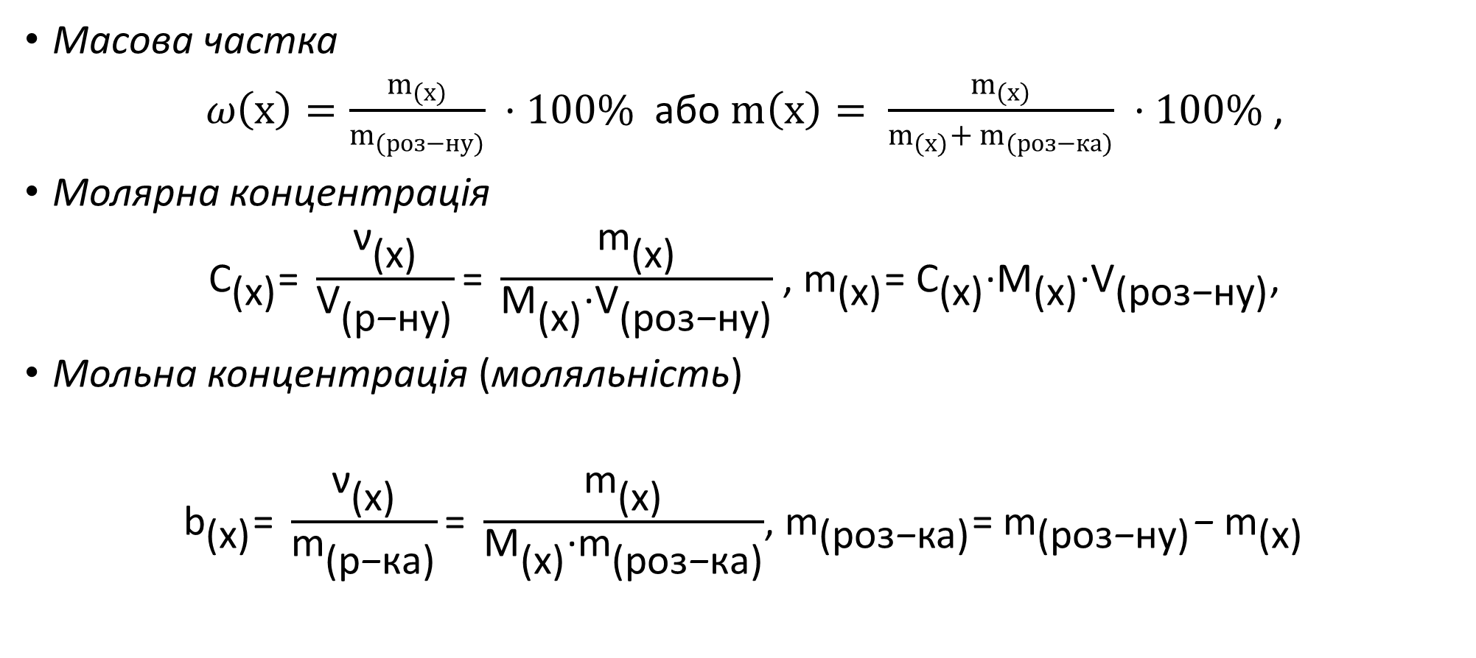
Величини, що характеризують кількісний склад розчинів
Масова частка
$ω\left(х\right)=\frac{m_{(x)}}{m_{(роз−ну)}} ·100\%$ або $m\left(x\right)= \frac{m_{(x)}}{m_{(х)}+ m_{(роз−ка)}} ·100\%$,
Молярна концентрація
${\text{C}}_{\text{(}\text{x}\text{)}}\text{= }\frac{{\text{ν}}_{\text{(х)}}}{{\text{V}}_{\text{(р}\text{−}\text{ну)}}}\text{= }\frac{{\text{m}}_{\text{(}\text{x}\text{)}}}{{\text{M}}_{\text{(}\text{x}\text{)}}\text{·}{\text{V}}_{\text{(роз}\text{−}\text{ну)}}}$ , ${\text{m}}_{\text{(х)}}\text{= }{\text{C}}_{\text{(х)}}\text{·}{\text{M}}_{\text{(х)}}\text{·}{\text{V}}_{\text{(роз}\text{−}\text{ну)}}$,
Мольна концентрація (моляльність)
${\text{b}}_{\text{(}\text{x}\text{)}}\text{= }\frac{{\text{ν}}_{\text{(х)}}}{{\text{m}}_{\text{(р}\text{−}\text{ка)}}}\text{= }\frac{{\text{m}}_{\text{(}\text{x}\text{)}}}{{\text{M}}_{\text{(}\text{x}\text{)}}\text{·}{\text{m}}_{\text{(роз}\text{−}\text{ка)}}}$, ${\text{m}}_{\text{(роз}\text{−}\text{ка)}}\text{= }{\text{m}}_{\text{(роз}\text{−}\text{ну)}}\text{−} {\text{m}}_{\text{(х)}}$

Slide 8
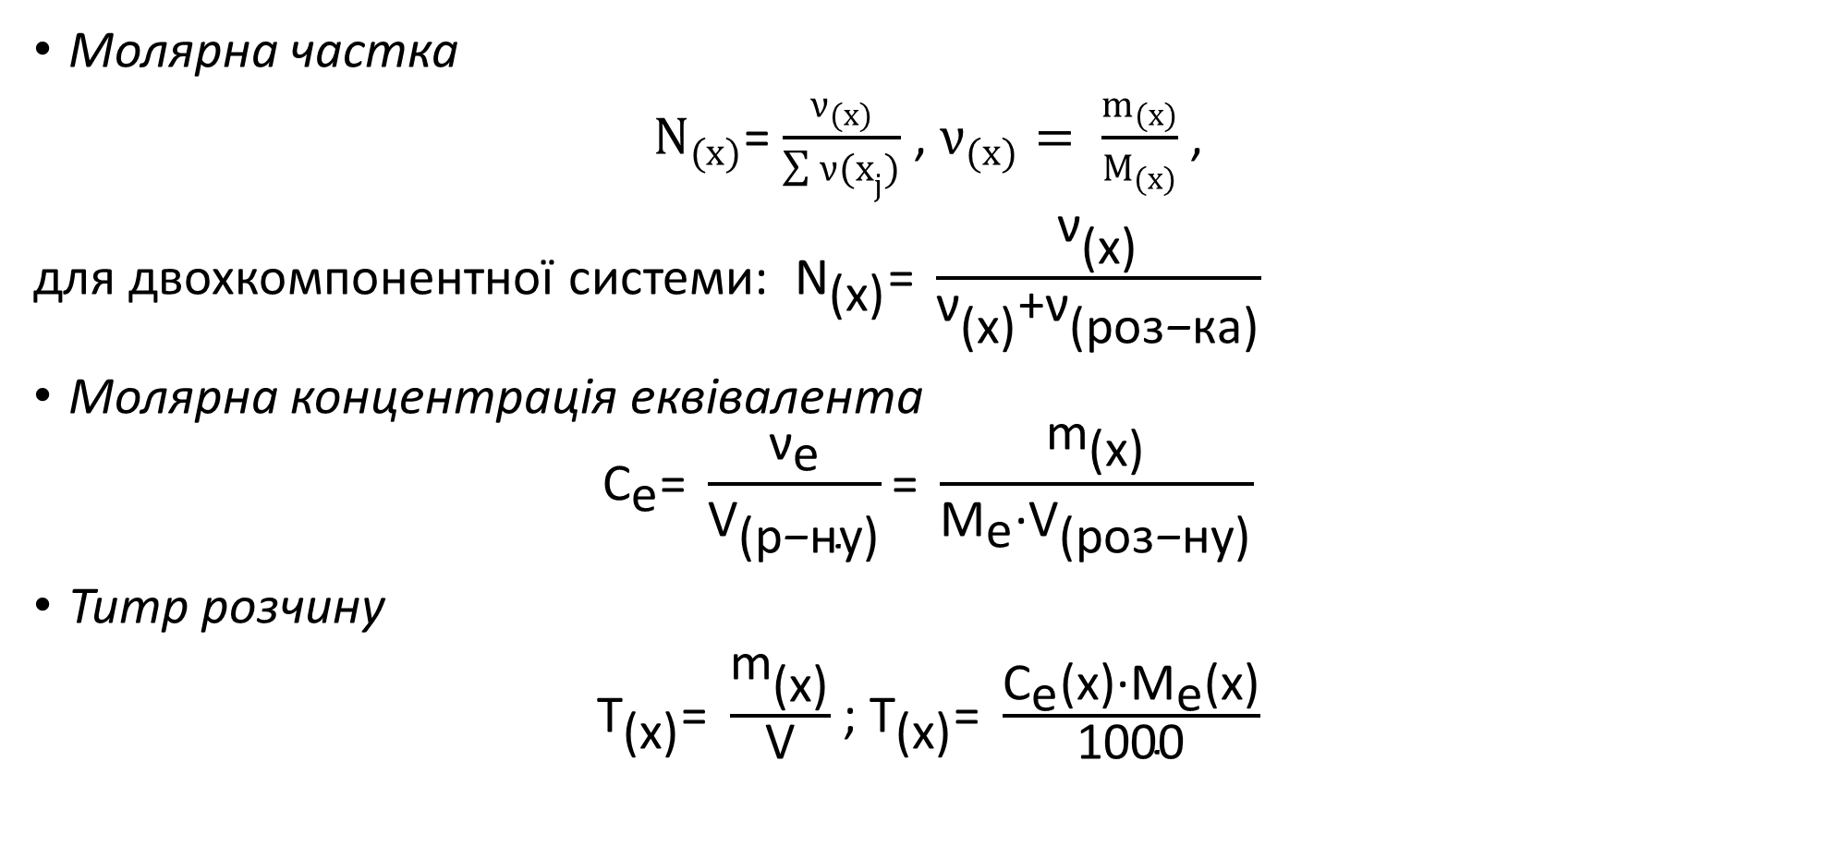
Величини, що характеризують кількісний склад розчинів
Молярна частка
$N_{(x)}$= $\frac{ν_{(x)}}{\sum{{ν(x}_{j})}}$ , $ν_{(x)}= \frac{m_{(x)}}{M_{(x)}}$ ,
для двохкомпонентної системи: ${\text{N}}_{\text{(}\text{x}\text{)}}\text{= }\frac{{\text{ν}}_{\text{(}\text{x}\text{)}}}{{\text{ν}}_{\text{(}\text{x}\text{)}}\text{+}{\text{ν}}_{\text{(роз}\text{−}\text{ка)}}}$
Молярна концентрація еквівалента
$${\text{С}}_{\text{е}}\text{= }\frac{{\text{ν}}_{\text{е}}}{{\text{V}}_{\text{(р}\text{−}\text{ну)}}}\text{= }\frac{{\text{m}}_{\text{(}\text{x}\text{)}}}{{\text{M}}_{\text{e}}\text{·}{\text{V}}_{\text{(роз}\text{−}\text{ну)}}}$$
Титр розчину
${\text{T}}_{\text{(}\text{x}\text{)}}\text{= }\frac{{\text{m}}_{\text{(}\text{x}\text{)}}}{\text{V}}$ ; ${\text{T}}_{\text{(}\text{x}\text{)}}\text{= }\frac{{\text{C}}_{\text{e}}\text{(}\text{x}\text{)·}{\text{M}}_{\text{e}}\text{(}\text{x}\text{)}}{\text{1000}}$

